Slide 1
Сварочные материалы для сварки

Slide 2
Сварочными называют материалы, обеспечивающие сварочный процесс и получение качественных сварных соединений.
К ним относят: электроды, присадочные металлы, флюсы и защитные газы.

Slide 3
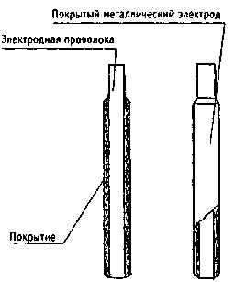
Электроды для сварки
Покрытый электрод — плавящийся электрод для дуговой сварки, имеющий на поверхности электродной проволоки покрытие, адгезионно связанное с металлом электрода.
Плавящийся электрод для
дуговой сварки (плавящийся электрод) — металлический электрод, включаемый в цепь
сварочного тока для подвода
его к сварочной дуге, расплавляющийся при сварке и служащий присадочным металлом.

Slide 4
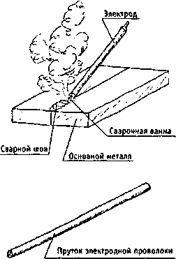
Покрытые металлические
электроды ручной дуговой
сварки предназначены для получения неразъемного сварного соединения путем совместного оплавления металлического электрода и основного металла с образованием общей сварочной ванны, а следовательно, сварного шва.
Электродная проволока
сварочная проволока используется в качестве плавящегося элемента.

Slide 5
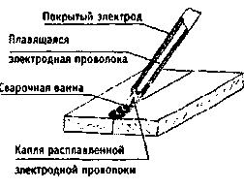
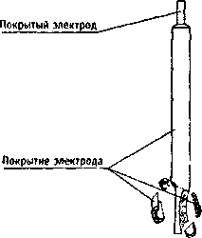
Электродная проволока выполняет роль присадочного материала, который, расплавляясь
при сварке, образует металл сварного шва.
Покрытие электрода —
смесь веществ, нанесенная на электрод для облегчения зажигания и стабилизации горения сварочной дуги, защиты сварочной ванны от вредных воздействий внешней среды, металлургической обработки сварочной ванны

Slide 6
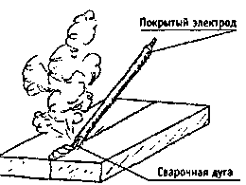
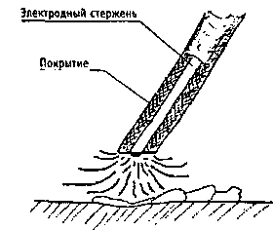
Покрытие электрода
Покрытие электрода предназначено для:
— обеспечения стабильного
горения дуги
— обеспечения хорошего
формирования сварного шва
— получения металла сварного шва заданного химического состава
— получения спокойного
и равномерного расплавления
электродного стержня и покрытия

Slide 7
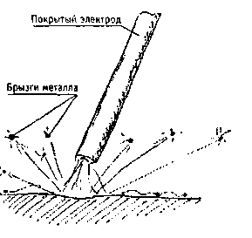
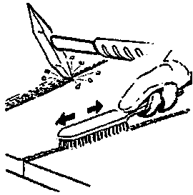
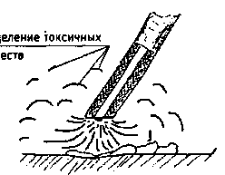
— снижения разбрызгивания расплавленного металла
— обеспечения высокой
производительности сварки
— обеспечения легкой отделимости шлака от поверхности сварного шва
— получения достаточной
прочности покрытия электрода
— сохранения физико-химических и технологических свойств электродов в течение определенного промежутка
времени
— обеспечения минимального выделения токсичных веществ при сварке

Slide 8
Различные типы покрытий электродов представлены в таблице
Типы покрытия электродов | Обозначение
Кислое | А
Основное | Б
Целлюлозное | Ц
Рутиловое | Р
Смешанное | Соответствующее двойное значение
Прочие виды | П

Slide 9
Кислое покрытие используют для сварки малоуглеродистых и низколегированных сталей,
когда не требуется высокое качество соединений.
Основное покрытие обеспечивает более качественные соединения, его применяют при сварке легированных и высоколегированных сталей. Его шлак легкоплавок, даже при многопроходной сварке удается избежать шлаковых включений в швах. Однако основное покрытие более чувствительно к влаге. Кроме того, оно токсично, так как входящий в его состав плавиковый шпат, разлагаясь при сварке, образует летучие соединения фтора.

Slide 10
Более универсальны, дешевы и менее опасны рутиловые покрытия, основа которых - рутиловый концентрат, содержащий до 92 % Ti0₂. Они образуют на шве тонкий, быстротвердеющий шлак, что позволяет вести сварку в любом пространственном положении.
Целлюлозные покрытия содержат до 50 % органических газообразующих веществ (пищевая мука, целлюлоза и др.), дающих при сварке большое количество газов, содержащих СО и Н₂. Чтобы не насыщать сварочную ванну водородом и избежать пор, в покрытие вводят окись титана или марганца, а также плавиковый шпат, ферросилиций. Много газообразующих веществ в составе покрытия, обильная, вследствие этого, газовая защита позволяют уменьшить толщину покрытия и делают эти электроды удобными для сварки в вертикальном и потолочном положениях.

Slide 11
Каждая упаковка электродов маркируется условным обозначением электродов, содержащим достаточную информацию о них :
1 - тип электрода;
2 - марка разработчика;
3 - диаметр электродного стержня;
4 -класс электродов по назначению;
5 - толщина покрытия (М – малая толщина, С -средняя, Д - толстое покрытие, Г - особо толстое);
6 -группа точности изготовления электродов;
7 - механические свойства наплавленного металла;
8 - обозначение вида покрытия электродов (А -кислое, Б - основное, Ц - целлюлозное, Р -рутиловое, П -другие виды покрытий);
9 - допустимые пространственные положения сварки (1 - для всех положений, 2 - то же, кроме вертикального сверху вниз, 3 - для нижнего, горизонтального на вертикальной "в лодочку«, 4-для нижнего);
10 - род применяемого тока, полярность постоянного тока (0 - обратная, 1 - любая, 2 - прямая полярность);
11 и 12 -ГОСТы на электроды.

Slide 12
Типы электродов
При выборе покрытых металлических электродов всегда следует предусматривать получение механических свойств металла шва не ниже механических свойств основного металла.
Прочность и надежность сварного соединения и шва, а следовательно, и всей сварной конструкции в целом прежде всего зависят от применяемых электродов при соблюдении установленной технологии сварки.

Slide 13
При выборе электрода для сварки обратите внимание на тип электрода Тип электрода обозначается буквой Э, затем следуют цифры, характеризующие минимально гарантируемое временное сопротивление (предел прочности) наплавленного металла электродами данного типа.
Например, тип электрода Э-42 — тип электрода с минимальным временным сопротивлением 420 МПа (42 кгс/см²).
Если в обозначении после цифр стоит буква А, то это означает, что электрод данного типа обеспечивает более высокие пластические свойства и ударную вязкость наплавленного металла по сравнению с электродами соответствующего типа без этой буквы.

Slide 14
Для первых двух классов электродов требуются лишь гарантированные механические свойства наплавленного металла. Для остальных классов - как механические свойства, так и химический состав
наплавленного металла.
ГОСТ 9466-75 задает типы электродов, например, Э46 - электрод для сварки углеродистых сталей с пределом прочности на разрыв не менее 46 кг/мм2; Э-09Х2М1 - электрод для сварки теплоустойчивых сталей, который обеспечивает содержание в металле шва не менее 2 % хрома и 1 % молибдена.
Каждый тип электродов может иметь множество конкретных марок электродов.
Марка электрода, например УОНИ 13/55, ОЗС-18, НЖТ-БМ, АПН-2, - это специфическое название, данное ему разработчиком, предприятием-производителем, держателем патента.

Slide 15
В соответствии с ГОСТ 9466-75
электроды по назначению подразделяются на классы, обозначаемые буквами:
У - для сварки углеродистых,
Л - легированных конструкционных,
Т – легированных теплоустойчивых,
В - высоколегированных сталей с особыми свойствами,
К - для наплавки поверхностных слоев с различными свойствами.

Slide 16
Разделяют электроды для сварки на переменном и постоянном токе прямой и обратной полярности.
Покрытые электроды имеют диаметр металлического стержня от 1,6 до 12 мм и длину от 150 до 450 мм.

Slide 17
По толщине покрытия в зависимости от отношения диаметра электрода D к диаметру стального стержня d различают электроды с тонким покрытием М (D/d < 1,2), средним С (1,2 < D/d < 1,45), толстым Д (1,45 < D/d < 1,8) и особо толстым покрытием Г (D/d > 1,8).
По допустимым основным положениям сварки покрытые электроды делятся на группы: 1 — для всех положений, 2 — для всех положений, кроме вертикального, 3 — для нижнего, горизонтального на вертикальной плоскости, 4 — для нижнего.

Slide 18
Хранение электродов
Покрытые электроды следует хранить:
— в полиэтиленовых мешках;
— в закрытой таре с крышкой с резиновым уплотнением;
— в сушильных шкафах при
температуре Т = 80 ± 20°С;
— в кладовых при темп. не ниже 15°С и относительной
влажности воздуха не более 50 %.

Slide 19
Сроки хранения сварочных материалов
Сварочные материалы | Срок годности, сут.
Электр. с покрыт. основного вида | 2
Порошковая проволока
Электроды с целлюлозным покрытием | 5
Флюсы | 15

Slide 20
Перед использованием электроды прокаливаются в специальных шкафах. Режимы прокалки в зависимости от марки электродов представлены в таблице
Марка электрода | Температура прокалки | Время выдержки
УОНИИ-13/45 | 400 ± 20 | 3+0,5
УОНИИ-13/55 | 465 ± 20 | 3+0,5
ЦУ-7 | 360 ± 20 | 2+0,5
ОЗС-6 | 200 ± 20 | 2+0,5
ОЗС-12 | 200 ± 20 | 2+0,5
МР-3 | 200 ± 20 | 2+0,5
АНО-4 | 200 ± 20 | 2+0,5
АНО-9 | 360 ± 20 | 2+0,5

Slide 21
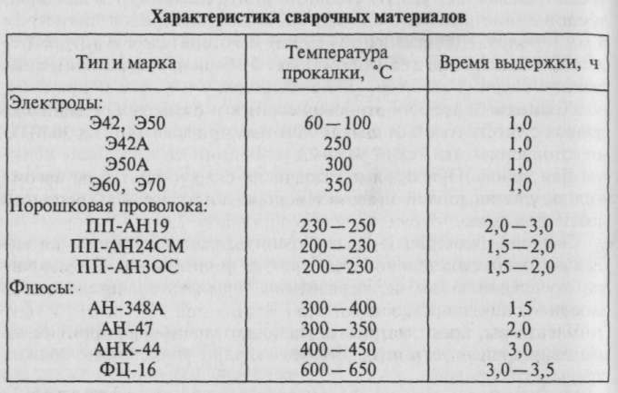

Slide 22
Неплавящиеся вольфрамовые электроды.
Для дуговой сварки неплавящимся электродом в среде инертных газов (аргон, гелий), а также для плазменных процессов резки, наплавки и напыления ( ГОСТ 23949—80).
В зависимости от химического состава электроды следует изготовлять из вольфрама следующих марок: ЭВЧ — из чистого вольфрама; ЭВЛ — из вольфрама с присадкой оксида лантана; ЭВИ-1,
ЭВИ-2, ЭВИ-3 — из вольфрама с присадкой оксида иттрия; ЭВТ-15 — из вольфрама с присадкой оксида тория.

Slide 23
Размеры электродов изменяются по диаметру от 0,5 до 10 мм, длина прутка от 75 до 300 мм. Условное обозначение вольфрамовых электродов включает в себя их марку, диаметр, длину и ГОСТ 23949—80.
Пример условного обозначения электрода марки ЭВЛ, диаметром 2,0 мм, длиной 150 мм: Электрод вольфрамовый ЭВЛ-2-150 ГОСТ 23949—80.

Slide 24
Угольные электроды
Электроды этого типа приготовляются из прессованного угля или кокса специального состава.
Сечение электродов делается обычно круглым, диаметром от 5 до 30 мм, длиной 200—300 мм. Конец электрода затачивается на конус с углом 60—70°.
Угольные электроды должны иметь правильную форму, гладкую поверхность, не иметь трещин. Хорошо обожженный угольный электрод дает при ударе чистый металлический звук и не оставляет на бумаге черты. Во время сварки он не должен растрескиваться.
Для улучшения свойств угольных электродов они подвергаются графитизации путем термической обработки при температуре около 2600°.

Slide 25
Графитизированные электроды чище по своему химическому составу, более мягки, имеют серый с металлическим отблеском цвет, оставляют на бумаге черную черту. Для сварки они лучше угольных электродов, так как более электропроводны, меньше
сгорают (окисляются) на воздухе при высоких температурах и поэтому допускают сварку на больших токах или применение электрода меньшего диаметра при том же токе.
Сварку угольным электродом ведут постоянным током на прямой полярности (минус на электроде). Длина дуги при этом составляет от 6 до 15 мм, дуга легко зажигается и обладает большой устойчивостью.
При обратной полярности дуга делается крайне неустойчивой, электрод обгорает и испаряется, а свариваемый металл науглероживается.

Slide 26
Присадочные металлы для сварки и наплавки сталей.
Стальную сварочную проволоку сплошного сечения выпускают по ГОСТ 2246—70, который предусматривает 77 марок разного химического состава, разделенных на три группы: низкоуглеродистые, легированные с суммарным содержанием легирующих элементов 2,5... 10 %, высоколегированные с суммарным содержанием легирующих элементов более 10%.

Slide 27
Условные обозначения марок сварочной проволоки состоят из индекса Св (сварочная) и следующих за ним цифр и букв.
Цифры после индекса обозначают содержание углерода в сотых долях процента.
Последующие буквы указывают на содержание в проволоке легирующих элементов, обозначаемых: алюминий — Ю, азот — А (только в высоколегированных сталях), бор — Р, ванадий — Ф, вольфрам — В, кремний — С, кобальт — К, марганец — Г, медь —Д, молибден — М, никель — Н, ниобий — Б, селен — Е, титан —Т, фосфор — П, хром — X, цирконий — Ц, редкоземельные металлы — Ч.

Slide 28
Цифры после букв Г, X, Н, С указывают на среднее содержание элемента в процентах. Отсутствие цифр означает, что содержание данного элемента менее 1 %. Отсутствие цифр около букв Т, Ц, Ф и П означает, что содержание соответствующих элементов не превышает десятых долей процента (до 0,2 %);
буквы Д и М без цифр обозначают содержание меди и молибдена до 0,5 %;
буквы А и Б обозначают содержание азота и ниобия в сотых долях
процента (азот — до 0,015%, ниобий — до 0,05%); буква Р обозначает содержание бора в тысячных долях процента (до 0,006 %).
Буква А в конце обозначений низкоуглеродистых проволок указывает на повышенную чистоту металла по содержанию серы и фосфора.
В проволоке Св-08АА сдвоенная А указывает на пониженное
содержание серы и фосфора по сравнению с проволокой Св-08А.

Slide 29
В условном обозначении сварочной проволоки указывают диаметр и марку проволоки.
Проволока 2,5 Св-08ХГСМФА-ВИ-Э-0 ГОСТ 2246-70.
Стальную сварочную проволоку по ГОСТ 2246—70 выпускают следующих диаметров (мм): 0,3; 0,5; 0,8; 1,0; 1,2; 1,4; 1,6; 2,0; 2,5; 3,0; 4,0; 5,0; 6,0; 8,0; 10,0 и 12,0. Проволоку поставляют свернутой в мотки с внутренним диаметром 150...750 мм, массой 1,5 ...40 кг, а также намотанной на катушки и кассеты (для автоматической и механизированной сварки).
Стальную низкоуглеродистую и легированную проволоку марок Св-08ГС, Св-08Г2С, Св-08ГСМТ, Св-08ХГ2С, Св-08ХГСМА, Св-10ХГ2СМА, Св-08ГСМФА и Св-08ХЗГ2СМ могут поставлять с омедненной или неомедненной поверхностью.

Slide 30
Стальная проволока для наплавки.
Для механизированной дуговой наплавки стальных деталей в основном используют горячекатаную и холоднотянутую стальную наплавочную проволоку по ГОСТ 10543—82, который предусматривает изготовление.
углеродистой проволоки четырех марок,
легированной проволоки одиннадцати марок,
высоколегированной проволоки одиннадцати марок.

Slide 31
Проволоку применяют для наплавки под флюсом в защитных газах, при электрошлаковой наплавке. Для изготовления покрытых электродов указанная проволока не предназначена.
Номинальные диаметры проволок 0,3... 8,0 мм.
В условном обозначении наплавочной проволоки указывают ее диаметр и марку, а также стандарт.
Пример условного обозначения проволоки из стали марки 30ХГСА диаметром 3 мм:
Проволока 3Нп-30ХГСА ГОСТ 10543-82.

Slide 32
Сварочная проволока из алюминия и его сплавов.
Для сварки плавлением изделий и конструкций из алюминия и его сплавов
в основном используют тянутую и прессованную проволоку по ГОСТ 7871—75. Проволоку из алюминиевого сплава марки
Св-АК10 изготовляют только прессованной. Размерный ряд диаметров проволоки укладывается в пределы 0,8... 12,5 мм. Стандартизованы 14 марок проволоки.

Slide 33
Их можно разделить на пять групп:
из алюминия — Св-А97, Св-А85Т и др.;
из сплавов системы Аl—Мn — Св-АМц;
из сплавов системы Аl—Mg —Св-АМгЗ, Св-АМгб и др.;
из сплавов системы Аl—Si — Св-АК5, Св-АК10;
из сплавов системы Аl—Сu — Св-1201.
Обозначение марок сварочной проволоки соответствует маркам алюминиевых сплавов.
Пример условного обозначения проволоки тянутой (В) из алюминиевого сплава марки Св-АМц, в нагартованном состоянии (Н), диаметром 5,00 мм, в бухте (БТ):
Проволока В.Св-АМц.Н 5,00хБТ ГОСТ 7871-75.

Slide 34
Сварочные проволока и прутки из меди и ее сплавов.
При сварке изделий из меди и ее сплавов, а также для наплавки соответствующих поверхностных слоев на стальные изделия используют холодно-деформированную (тянутую) круглую сварочную проволоку и тянутые или прессованные круглые сварочные прутки по ГОСТ 16130-85

Slide 35
Серийно промышленность выпускает проволоку диаметром 0,8...8 мм и прутки диаметром 6 и 8 мм.
Изготавливают проволоку следующих марок:
медь, медные и медно-никелевые сплавы (Ml, МНЖ5-1, МНЖКТ5-1-0,2-0,2),
бронзы безоловянные хромистые — БрХ0,7 и более сложного состава — БрХНТ, БрНЦр, БрКМцЗ-1, БрАЖМц 10-3-1,5, БрАМц9-2;
бронзы оловянные — БрОЦ4-3, БрОФ-0,15;
латуни — Л63, ЛО60-1, ЛK62-0,5 и прутки: М1р, М2р, ЛМц58-2, ЛОК59-1-03.
Условное обозначение марок проволоки соответствует маркам меди и ее сплавов.

Slide 36
В условном обозначении проволоки и прутков указывают наименование материала (проволока сварочная или пруток сварочный), способ изготовления, форму сечения, состояние материала, размеры (диаметр), длину (или вид поставки), марку материала и обозначение стандарта.
Пример условного обозначения проволоки сварочной, холоднодеформированной (Д), круглого сечения (КР), твердой (Т), диаметром 2,0 мм, в мотках (БТ), из сплава марки БрОЦ4-3:
Проволока сварочная ДКРТ 2,0 БТ БрОЦ4-3 ГОСТ 16130—85.

Slide 37
Флюсы для сварки плавлением.
Сварочные флюсы применяют при механизированной сварке под флюсом, по флюсу, с магнитным флюсом и при электрошлаковой сварке.
Классификацию флюсов проводят
по способу изготовления, химическому составу, по основности, химической активности, назначению, строению и размеру зерен.

Slide 38
По назначению различают
флюсы для дуговой механизированной сварки и наплавки, электрошлаковой сварки и пайки, а также общего назначения и специальные.
Флюсы общего назначения предназначены для механизированной дуговой сварки и
наплавки углеродистых и низколегированных сталей низкоуглеродистой или низколегированной проволокой,
специальные флюсы — для отдельных видов сварки.

Slide 39
По строению частиц (крупки)
плавленые флюсы подразделяют: на стекловидные, пемзовидные и кристаллические. Объемная масса пемзовидных флюсов 0,6... 1 кг/дм3,
стекловидных и кристаллических — 1,4... 1,8 кг/дм3.
Промежуточное положение занимают флюсы полупемзовидного строения.
Согласно ГОСТ 9087—81 флюс поставляется с размером зерен 0,25...4 мм, причем для механизированной дуговой сварки предназначен флюс с размером зерен 0,25... 1,6 мм, для автоматической дуговой — 0,25...2,5; 0,25…4.0; 0,35...3 и 0,35...4 мм.

Slide 40
Технологические свойства сварочных флюсов
Флюсы выполняют ряд важных функций при сварке:
изолируют сварочную ванну от атмосферного воздействия,
стабилизируют дугу,
формируют поверхность шва и легируют шов.

Slide 41
Защитные газы для сварки плавлением
Дуговая сварка в защитных газах — один из распространенных способов сварки плавлением.
Сварку в защитных газах осуществляют при вдувании в зону дуги через сопло горелки струи защитного газа. В качестве защитных применяют газы: инертные (аргон, гелий), активные (углекислый газ, кислород, азот, водород) и их смеси (Аг +02, Аг + С02, Аг + 02 + С02 и др.).
Для сварки неплавящимся электродом применяют в основном инертные газы Аг и Не, а также их смеси в любом соотношении

Slide 42
Инертные одноатомные газы
Они практически полностью нейтральны по отношению ко всем свариваемым металлам.
Такие газы применяют для сварки химически активных металлов и сплавов, а также во всех случаях, когда необходимо получать сварные швы, не отличающиеся по составу от основного и присадочного металлов.

Slide 43
Аргон
Аргон [Аг] — химический элемент VIII группы периодической системы Д.И.Менделеева, атомный номер 18, атомная масса 39,948.
При обычных условиях аргон — бесцветный, неядовитый газ, без запаха и вкуса, почти в 1,5 раза тяжелее воздуха.
Аргон для сварки поставляют в газообразном и в жидком состояниях.
Состав газообразного аргона (по ГОСТ 10157—79) зависит от сорта.
Аргон высшего сорта содержит (в об. %):
> 99,993 Аг; < 0,007 О2; < 0,005 N2;
аргон первого сорта содержит:
> 99,987 Аг; < 0,002 О2; <0,01 N2.

Slide 44
Гелий
Гелий [Не] — химический элемент VIII группы периодической
системы Д.И.Менделеева, атомный номер 2, атомная масса 4,0026, газ без цвета и запаха, плотность 0,178 г/л.
Гелий для сварки поставляют по ТУ 51-689—75 трех сортов:
марки А, Б и В с содержанием гелия не менее 99,99 об. %.
При использовании гелия можно получить большую глубину проплавления

Slide 45
Активные защитные газы.
В качестве активного защитного газа
при дуговой сварке применяют углекислый газ.
К активным газам могут быть отнесены также кислород, азот и водород, используемые в некоторых сварочных процессах как составная часть защитного газа.

Slide 46
Углекислый газ
Углекислый газ, или двуокись углерода, может находиться в газообразном, сжиженном и твердом (в виде сухого льда) состояниях.
Жидкая двуокись углерода превращается в газ при подводе к ней теплоты.
В нормальных условиях (20 °С и 0,1 МПа) при испарении 1 кг жидкой углекислоты образуется 509 л газа.
При чрезмерно быстром отборе газа, понижении давления в баллоне и недостаточном подводе теплоты углекислота превращается в сухой лед.

Slide 47
Поскольку для получения швов высокого качества необходим
углекислый газ высокой чистоты, для сварки используют двуокись углерода высшего и первого сортов по ГОСТ 8050—85, которая не должна содержать сероводород, кислоты и органические
соединения

Slide 48
Кислород
Кислород [О] — химический элемент VI группы периодической системы Д.И.Менделеева, атомный номер 8, атомная масса 15,9994.
При нормальных условиях газ без цвета, запаха и вкуса.
Химически наиболее активный (после фтора) неметалл. С большинством других элементов (водородом, металлами, серой, фосфором и т.д.) взаимодействует непосредственно (окисление) и, как правило, с выделением энергии.

Slide 49
Газообразный кислород трех сортов по ГОСТ 6583—78 получают из атмосферного воздуха.
Кислород нетоксичен, негорючь и невзрывоопасен, однако, являясь сильным окислителем, резко увеличивает способность
других материалов к горению.
В сварочном производстве кислород широко применяют для газовой сварки и резки, а также при дуговой сварке как составную часть защитной газовой смеси.

Slide 50
Азот
Азот [N] — химический элемент V группы периодической системы Д. И. Менделеева, атомный номер 7, атомная масса 14,0067, бесцветный газ, не имеющий запаха и вкуса. В воздухе свободный азот (в виде молекул N2) составляет 78,09 %.
Азот применяют при сварке меди и ее сплавов, по отношению к которым он является инертным газом. По отношению к большинству других металлов азот является активным газом, часто вредным, и его концентрацию в зоне плавления стремятся ограничить.

Slide 51
Водород
Водород [Н] — химический элемент, первый по порядковому номеру в периодической системе Д. И. Менделеева. Атомная масса 1,00792. При обычных условиях водород — газ без цвета, запаха и вкуса, в 14,4 раза легче воздуха.
В соответствии с ГОСТ 3022—80 водород выпускают трех марок — А, Б и В. Для сварочных и металлургических целей в основном используют водород марок А и Б.
Водород применяют только в специальных областях сварки, например для атомно-водородной сварки. Ввиду возможности образования взрывоопасной смеси между водородом и воздухом при работе с ним следует строго соблюдать требования техники безопасности.

Slide 52
Смеси газов.
В ряде случаев для расширения технологических возможностей дуговой сварки целесообразно применять смеси аргона и гелия.
Добавка гелия к аргону способствует повышению проплавляющей способности дуги и улучшает формирование швов.

Slide 53
Смесь Аг + 10...30 % N2.
Добавка азота к аргону также способствует повышению проплавляющей способности дуги. Эту смесь применяют при сварке сплавов меди и некоторых марок аустенитной нержавеющей стали.
Смесь Аг + 1...5 %О2.
Примесь кислорода к аргону понижает критический ток, при котором капельный перенос электродного металла переходит в струйный, что позволяет несколько увеличить производительность сварки и уменьшить разбрызгивание металла. Аргонокислородную смесь применяют для сварки малоуглеродистых и легированных сталей.

Slide 54
Смесь Аг + 10...20 %СО2.
Углекислый газ при сварке малоуглеродистой и низколегированной стали способствует устранению пористости в сварных швах. Добавка СО2 к аргону повышает стабильность дуги и улучшает формирование шва при сварке тонколистовой стали.
Тройная смесь 75 % Аг — 20 % СО2 — 5 % О2 обеспечивает высокую стабильность дуги при сварке плавящимся электродом,
минимальное разбрызгивание металла, хорошее формирование шва, отсутствие пористости.

Slide 55
Смесь Аг+ 10...20%Н₂ применяют при микроплазменной сварке. Наличие водорода в смеси обеспечивает сжатие столба плазмы, делает его более концентрированным.
Кроме того, водород создает в зоне сварки необходимую в ряде случаев восстановительную атмосферу.
При отсутствии готовых газовых смесей газы можно смешивать на сварочном посту. Состав смеси, подаваемой в горелку,
регулируют изменением расхода газов, входящих в смесь.

Slide 56
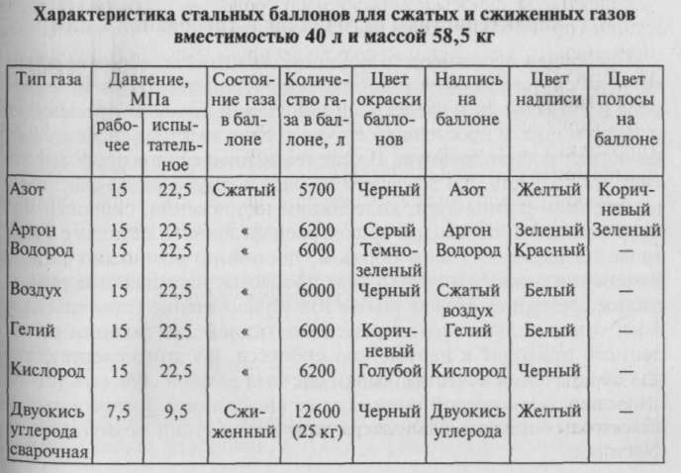

Slide 57
